Slide 1
সবাইকে শুভেচ্ছা

Slide 2
পরিচিতি
পাঠ-পরিচিতি
শিক্ষক-পরিচিতি
শ্রেণি : নবম – দশম,
বিষয় : বাংলা প্রথম পত্র,
সময় : ৪৫ মিনিট,
তারিখ : ৩-১১-২০১৯ ।
নিমাই চন্দ্র মন্ডল,
সহকারী শিক্ষক,
পলাশী মাধ্যমিক বিদ্যালয়,
রোহিতা, মনিরামপুর,
যশোর ।
নিমাই চন্দ্র মন্ডল,
সহকারী শিক্ষক,
পলাশী মাধ্যমিক বিদ্যালয়,
রোহিতা, মনিরামপুর,
যশোর ।

Slide 3
পাঠ- পরিচিতি
‘ঝর্ণার গান”
সত্যেন্দ্রনাথ দত্ত

Slide 4
শিখনফল
এই পাঠ শেষে শিক্ষার্থীরা -----------
১, কবির জন্ম পরিচিতি বলতে ও লিখতে পারবে।
২,নতুন শব্দের অর্থ বলতে ও লিখতে পারবে।
৩, প্রকৃতির প্রতি কবির দৃষ্টিভঙ্গির স্বরুপ তুলে ধরতে পারবে।

Slide 5
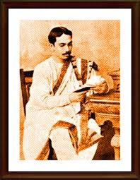
কবি-পরিচিতি
সত্যেন্দ্রনাথ দত্ত
জন্মপরিচয় : ১৮৮২ খ্রিষ্টাব্দ । কলকাতার কাছাকাছি নিমতা গ্রামে ।
শিক্ষাজীবন :এন্ট্রান্স ১৮৯৯ খ্রিষ্টাব্দ সেন্ট্রাল কলেজিয়েট স্কুল । এফ এ ১৯০১ খ্রিষ্টাব্দ জেনারেল অ্যাসেমব্লিজ ইনন্টিটিউশন ।
কর্মজীবন : প্রথমে ব্যবসা শুরু করেন কিছু পরে ব্যবসা ছেড়ে সাহিত্য সাধনা শুরু করেন । তিনি আরবি, ফারসি, ইংরেজিসহ অনেক ভাষা জানতেন । ছন্দের জাদুকর বলা হয়।
সাহিত্যকর্ম : কাব্য : সবিতা, সন্ধিক্ষণ, বেণু ও বীণা , হোমশিখা, কুহু ও কেকা, বিদায় আরতি, তুলির লিখন, অভ্র আবির ইত্যাদি ।
অনুবাদ কাব্য : তীর্থরেনু , তীর্থসলিল, মণিমঞ্জষা ইত্যাদি ।
গদ্যরচনা : জনম দুঃখী, চীনের ধূপ, রঙ্গামল্লী ইত্যাদি ।
জীবনাবসান : ১৯২২ খ্রিষ্টাব্দ ।

Slide 6
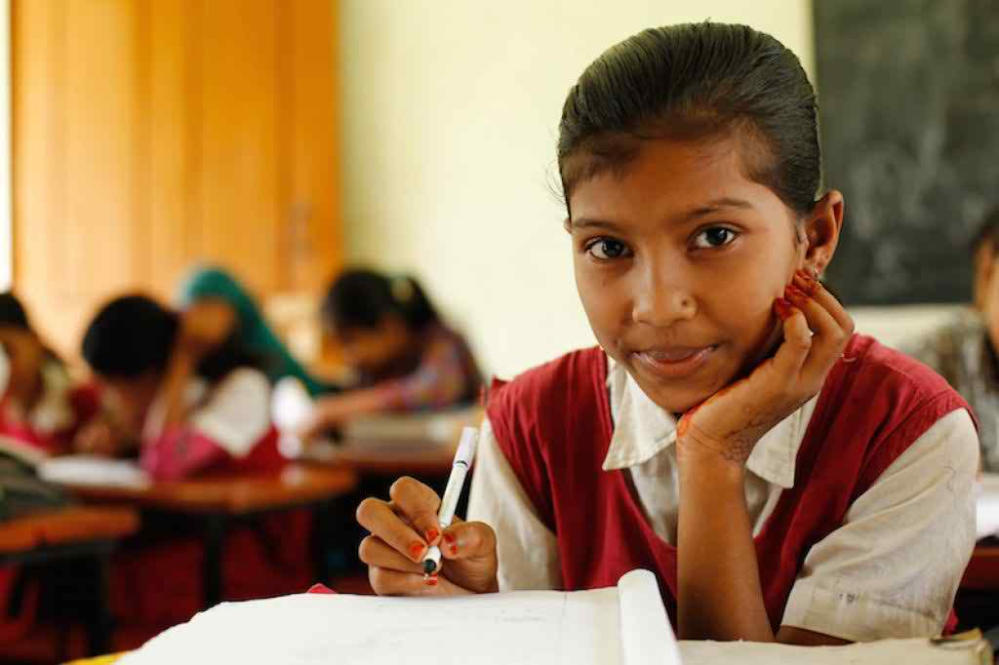
একক কাজ
সময় = ২ মিঃ
১,সত্যেন্দ্রনাথ দত্তের পিতা মহের নাম কী ?
২, বেণু ও বীণা কাব্যগ্রন্থ কবি কে ?
উত্তর = ১, অক্ষয় কুমার দত্ত। ২, সত্যেন্দ্রনাথ দত্ত।

Slide 7
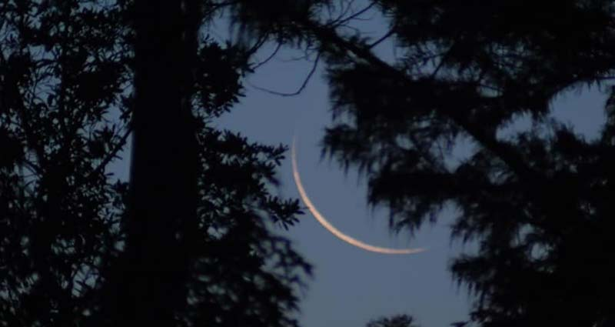
এসো আমরা কিছু ছবি দেখি

Slide 8
নতুন শব্দের অর্থ
১, ‘বিভোল’
১, অচেতন।
২,’ বিজন’
২, নির্জন।
৩, ‘আংরাখা’
৩, লম্বা ও ঢিলা পোশাকবিশেষ।
৪, পাখিবিশেষ।
৪, ‘চকোর’

Slide 9
জোরায় কাজ
সময়= ৩ মিঃ
১, চন্দ্রমা শব্দের অর্থ কী ?
২, চকোর শব্দের অর্থ কী ?
উত্তর = ১, চাঁদের আলো। ২, পাখিবিশেষ।

Slide 10
আমরা আরো কিছু ছবি দেখি

Slide 11
দলিয় কাজ
জ্ঞানমূলক প্রশ্ন , সময়= ৩ মিঃ
দলের নাম = গোলাপ
১, ঝরণা কীভাবে পাহাড় থেকে নেমে আসে ?
২, দুপুর ভোরে ঝরণা কার ডাক শুনতে পায় ?
দলের নাম = শাপলা
১, শিলার গায়ে কী ধরে ?
২, গিরিমুখে কীসের উদ্ভব ?
উত্তর = গোলাপ দল ১, চপল পায়ে। ২, ঝিঁঝিঁ ডাক।
শাপলা দল = ১, ডালচিনির রং। ২, ঝরণার।

Slide 12
কিছু ছবি দেখি

Slide 13
মূল্যায়ণ
১, ফটিক জল কী ?
২, ‘ঝর্ণার গান’ কবিতার শেষ চরণ কী ?
৩, নূপুর পায়ে কাকে দেখা যায় ?
৪, ‘ছন্দের জাদুকর’ বলা হয় কাকে ?
উত্তর = ১, চাতক পাখি। ২, ঝিলমিলাই দিগ্বিদিক। ৩, টগর ফুলকে। ৪, সত্যেন্দ্রনাথ দত্তকে।

Slide 14
বাড়ির কাজ
অনুধাবনমূলক প্রশ্ন
১, ‘সুন্দরের তৃষ্ণা যার’ ঝরণা তার কাছে কী আশা করে ?
২, আমরা চাই মুগ্ধ চোখ – বলতে কী বোঝানো হয়েছে ?

Slide 15
সবাইকে ধন্যবাদ

